Slide 1
تدريب لغوي ضمائر الرفع المنفصلة

Slide 2
عزيزي الطالب هدفنا لهذا الدرس أن تتعرف على ضمائر الرفع المنفصلة
بدايةً يجبُ علينا أن نتعرفَ ما هو الضميرُ بشكلٍ عام :
الضميرُ هو اسمٌ جامدٌ مبني وُضعَ ليدلَ على متكلمٍ , أو مخاطبٍ , أو غائبٍ .

Slide 3
والآن تعالوا لنتعرف على أنواع الضمائر المنفصلة :
تُقسمُ الضمائرُ إلى ثلاثةِ أقسامٍ , وهي :
ضمائر المتكلم
ضمائر الغائب
ضمائر المخاطب

Slide 4
ضمائر المتكلم
نلاحظ:
الضمير ( نحن ) للمتكلم المثنى المذكر و المؤنث والجمع المذكر والجمع المؤنث
أمثلة :
- نحن طالبان مجتهدان
- نحن طالبتانِ مجتهدتانِ
- نحن عمالٌ ملتزمون
- نحن فتياتٍ ناجحاتٍ .
نلاحظ :
الضمير ( أنا )يُستخدم للمتكلم المفرد المذكر والمؤنث
قالَ عامر :أنااطالِبٌ مُجْتَهِدٌ
قالت سلمى : أنا فتاةٌ مطيعةٌ

Slide 5
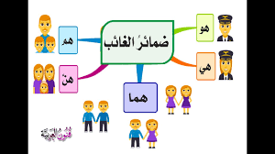
ضمائر الغائب
نلاحظ :
هو :للغائب المفرد المذكر
هي :للغائب المفرد المؤنث
هما :للغائب المثنى المذكر و المؤنث
هم :للغائب الجمع المذكر
هنّ :للغائب الجمع المؤنث
أمثلة :
هُوَ طالِبٌ مُجتَهِد
هِيَ طالبةٌ نشيطةٌ
هما مزارعان نشيطان
هم معلمون ناجحون
سهام و سائدة و إلهام أخواتي ، وَ هُنَّ فتياتٌ نشيطاتٌ

Slide 6
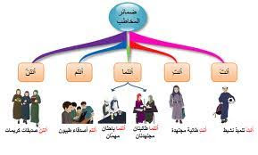
ضمائر المخاطب
معلومة : أنتَ : للمفرد المذكر أنتِ : للمفرد المؤنث أنتما : للمثنى المذكر و المؤنث أنتم : للجمع المذكر أنتنّ : للجمع المؤنث

Slide 7
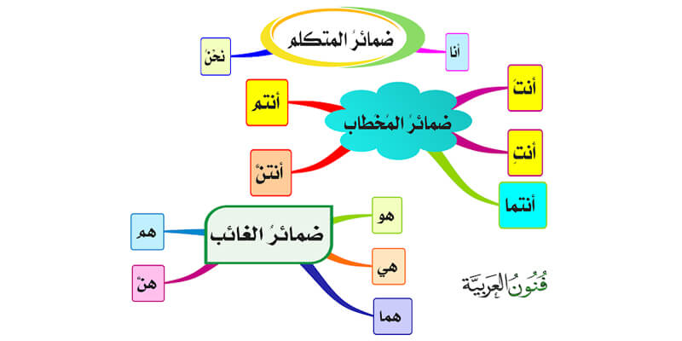
تعالوا نتذكر ما تعلمناه لهذا اليوم :

